Slide 1
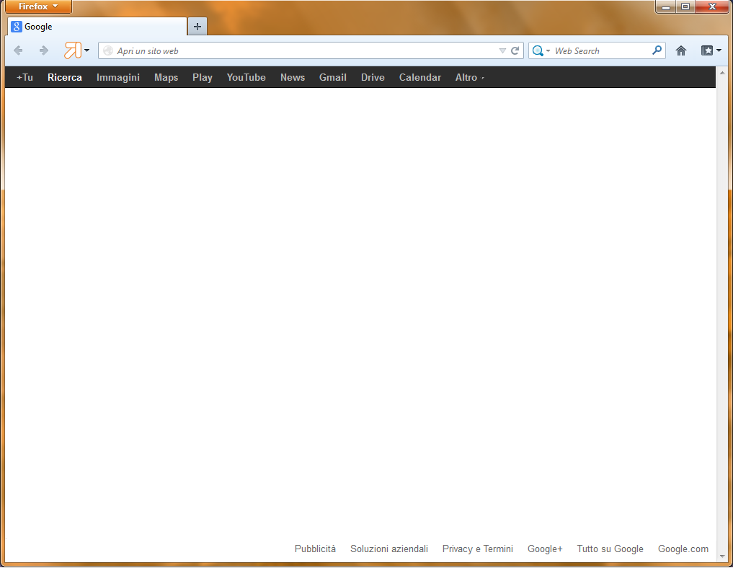







World pipes
Component
Pipeline
Editor
Tools
Data set
Aiuto
Source code

Slide 2


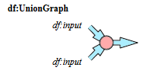
World pipes
Component
Area tools
Pipeline

Slide 3
World pipes
Component
Pipeline
Area help
Df:ConstructGraph
essi sono rappresentati da risorse di tipo df: ConstructGraph, e sono
collegato tramite il df: config property ad un grafico che rappresenta la query. Essi sono collegati al dataset di input tramite il df: input property.

Slide 4
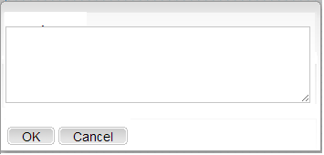
World pipes
Component
Area editor
Inserisci query
Pipeline
Df:ConstructGraph
essi sono rappresentati da risorse di tipo df: ConstructGraph, e sono
collegato tramite il df: config property ad un grafico che rappresenta la query. Essi sono collegati al dataset di input tramite il df: input property.

Slide 5
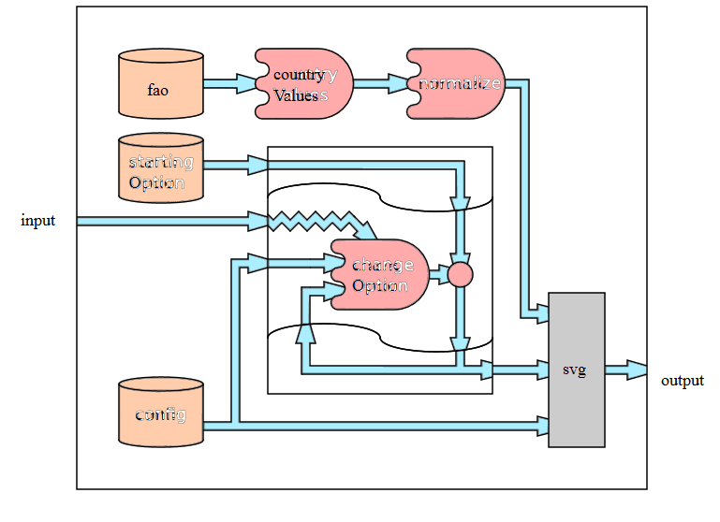
World pipes
Component
Pipeline
Source code
1 swi : OutputDataset
2 a df : DataflowGraph ;
3 df : input
4 [ a df : In l ineDa t a s e t ;
5 df : input : normal izedCount ryValues ;

Slide 6
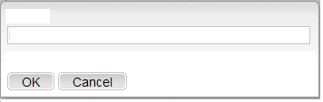
World pipes
Component
Pipeline
Inserisci nome
1 swi : OutputDataset
2 a df : DataflowGraph ;
3 df : input
4 [ a df : In l ineDa t a s e t ;
5 df : input : normal izedCount ryValues ;

Slide 7
World pipes
Componenti
Pipeline
WorldInfo
Dataset
1 swi : OutputDataset
2 a df : DataflowGraph ;
3 df : input
4 [ a df : In l ineDa t a s e t ;
5 df : input : normal izedCount ryValues ;

Slide 8
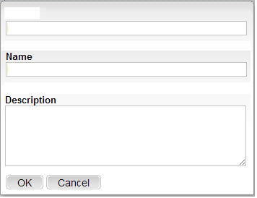
World pipes
Componenti
Pipeline
URI
WorldInfo
Dataset
1 swi : OutputDataset
2 a df : DataflowGraph ;
3 df : input
4 [ a df : In l ineDa t a s e t ;
5 df : input : normal izedCount ryValues ;

Slide 9
World Info
World pipes
Componenti
Pipeline
WorldInfo
Dataset
1 swi : OutputDataset
2 a df : DataflowGraph ;
3 df : input
4 [ a df : In l ineDa t a s e t ;
5 df : input : normal izedCount ryValues ;

